Slide 1



Социально-экономическое развитие
Кыргызской Республики
в январе-июне 2025 года

Slide 2
Валовой внутренний продукт
(в процентах к соответствующему периоду предыдущего года)
Темпы роста номинального ВВП
111,7%
Номинальный ВВП
711,2 млрд. сомов

Slide 3
Структура валового внутреннего продукта
(в процентах к итогу)
52,0%
Отрасли оказывающие услуги
31,5%
Производство товаров
16,5%
Чистые налоги
на продукты

Slide 4
Производство промышленной продукции
(в процентах к соответствующему периоду предыдущего года)
Темпы роста
110,2%
Объем производства промышленной продукции
313,7 млрд. сомов

Slide 5
Валовая продукция сельского хозяйства
(в процентах к соответствующему периоду предыдущего года)
Темпы роста
103,8%
Валовый продукция сельского хозяйства
117,6 млрд. сомов
103,0% - животноводство

Slide 6
Валовая продукция строительства
(в процентах к соответствующему периоду предыдущего года)
Темпы роста
142,5%
Валовый выпуск
116,7 млрд.сомов
Notes:
Нужны данные к графику и инвестиции спросить

Slide 7
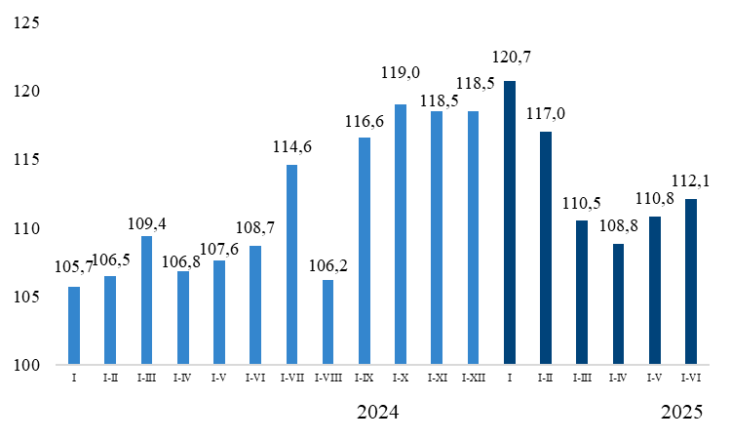
Оборот оптовой и розничной торговли
(в процентах к соответствующему периоду предыдущего года)
Темпы роста
112,1%
Общий объем оптовой и розничной торговли, ремонта автомобилей и мотоциклов
851,4 млрд.сомов

Slide 8
Инвестиции в основной капитал
(в процентах к соответствующему периоду предыдущего года)
Темпы роста
142,9%
Валовый выпуск
117,4 млрд.сомов
Notes:
Нужны данные к графику и инвестиции спросить

Slide 9
Объем импорта
Структура товарооборота экспорта
и импорта в январе-мае 2025
(в процентах к соответствующему периоду предыдущего года)
85,5%
Импорт
14,5%
Экспорт
Объем экспорта
(в процентах к соответствующему периоду предыдущего года)

Slide 10
Объем импорта
с государствами-членами ЕАЭС
1 856,7 млн. долларов США
Россия (67,3%)
Казахстан (30,5%)
(в процентах к соответствующему периоду предыдущего года)
Объем взаимной торговли товарами
с государствами-членами ЕАЭС
в январе-мае 2025
Объем экспорта
с государствами-членами ЕАЭС
(в процентах к соответствующему периоду предыдущего года)

Slide 11
Индекс потребительских цен
106,1%
103,4%
102,2%
101,3%
Пищевые продукты и безалкогольные напитки
Алкогольные напитки
и табачные изделия
Непродовольственные товары
Услуги
(в процентах к декабрю предыдущего года)
Notes:
уточнить

Slide 12
Заработная плата в январе-мае
(сомов)
Notes:
уточнить

Slide 13







Мы в социальных сетях:
Facebook
Instagram
Telegram

